Slide 1
Igeolvasás
„¹²Boldog az a nemzet, amelynek Istene az ÚR, az a nép, amelyet örökségül választott. ” Zsoltárok 33,12
„⁴¹Amikor közelebb ért, és meglátta a várost, megsiratta, ⁴²és így szólt: „Bár felismerted volna ezen a napon te is a békességre vezető utat! De most már el van rejtve a szemeid elől. ⁴³Mert jönnek majd reád napok, amikor ellenségeid sáncot húznak körülötted, körülzárnak, és mindenfelől szorongatnak; ⁴⁴földre tipornak téged és fiaidat, akik benned laknak, és nem hagynak belőled követ kövön, mert nem ismerted fel meglátogatásod idejét. ⁴⁵Azután bement a templomba, és kezdte kiűzni az árusokat, ⁴⁶ezt mondva nekik: „Meg van írva: És az én házam imádság háza legyen, ti pedig rablók barlangjává tettétek.” ⁴⁷Ezután naponként tanított a templomban. A főpapok, az írástudók a nép vezetőivel azon voltak, hogy elveszítsék; ⁴⁸de még nem találták meg a módját, hogy mit tegyenek vele, mert az egész nép - hallgatva őt - rajongott érte.” Lk 19,41-48

Slide 2
a haza iránti szeretet
a haza iránti felelősség

Slide 3
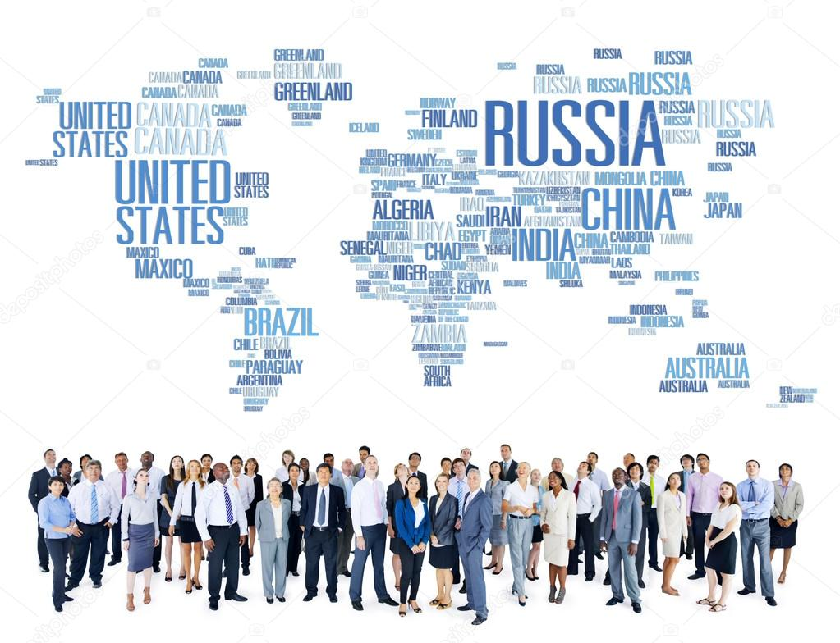
„⁵Ezektől ágaztak szét országaikba a szigetlakó népek, mindegyik a maga nyelve szerint, nemzetségekre és népekre tagolódva.” I Móz 10,5

Slide 4
„⁴Így szól a Seregek URa, Izráel Istene az egész fogoly néphez, amelyet fogságba vittek Jeruzsálemből Babilóniába: ⁵Építsetek házakat, és lakjatok bennük! Ültessetek kerteket, és egyétek azok gyümölcsét! ⁶Házasodjatok, szülessenek fiaitok és leányaitok! Házasítsátok meg fiaitokat, és adjátok férjhez leányaitokat! Szüljenek azok fiúkat és lányokat! Szaporodjatok, és ne fogyjatok! ⁷Fáradozzatok annak a városnak békességén [jólétén - Károli], ahová fogságba vitettelek benneteket, és imádkozzatok érte az ÚRhoz, mert annak békességétől függ a ti békességetek is!” Jer 29,5-7

Slide 5
- építsetek házakat
- ültessetek kerteket
- házasodjatok, szüljetek
- házasítsatok, ne fogyjatok!
- fáradozzatok a város jólétén, békességén!
- demográfiai kérdések
- utódlás
- gyermeknevelés
- gyermekeink iránt érzett felelősség
- házasság
- szociológiai helyzet
- közfeladatok ellátása
- társadalmi életben betöltött szerepek

Slide 6
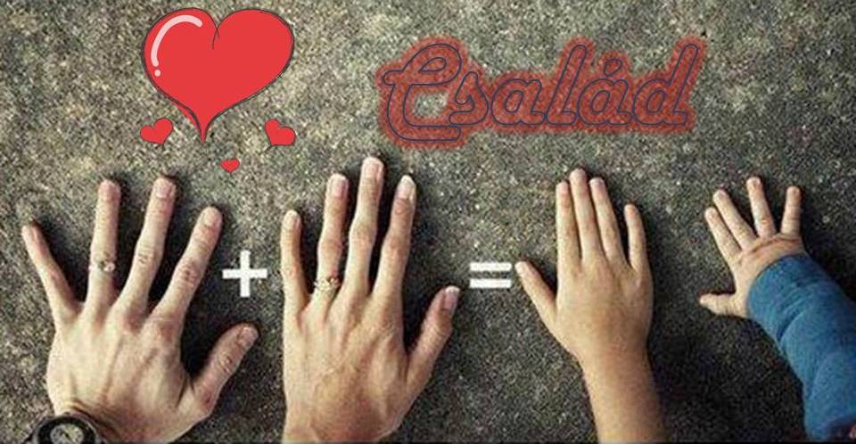
Családszeretet Hazaszeret
családi identitás nemzeti identitás

Slide 7
„A mennyországért sem szabad elárulni Magyarországot.” Jókai Mór

Slide 8
„A mennyországért sem szabad elárulni Magyarországot.” Jókai Mór

Slide 9
HANGsúlyos
a haza iránt érzett
szeretet
FAJsúlyos
a haza iránt érzett
felelősség

Slide 10
„⁴¹Amikor közelebb ért, és meglátta a várost, megsiratta…”
ἔκλαυσεν - κλαίω: zokog, jajgatva sír
„³⁴Jeruzsálem, Jeruzsálem, aki megölöd a prófétákat, és megkövezed azokat, akik hozzád küldettek, hányszor akartam összegyűjteni gyermekeidet, mint a kotlós a csibéit szárnyai alá, de nem akartátok!” Lk 13,34

Slide 11
Jézus zokogásának oka:
"Hányszor akartam összegyűjteni gyermekeidet, mint a kotlós a csibéit szárnyai alá, de nem akartátok!” és
„Bár felismerted volna ezen a napon te is a békességre vezető utat!” – de nem akarta felismerni.

Slide 12
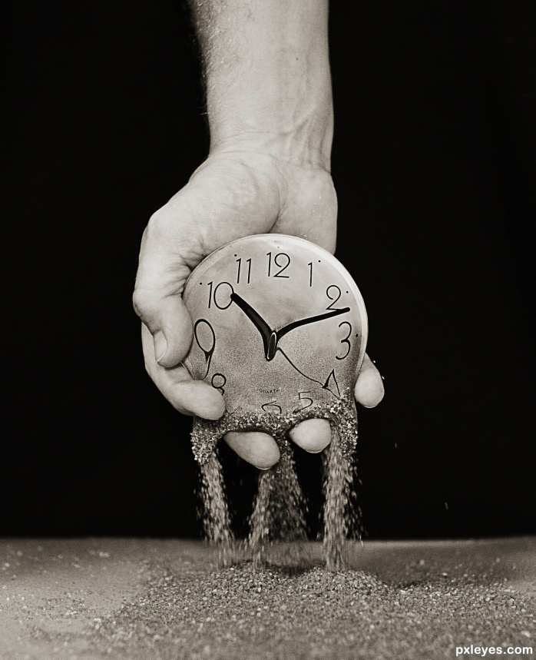
El lehet kótya-vetyélni Jézus szeretetét, kegyelmét, el lehet játszani, el lehet mulasztani a kegyelmi időt!
„nem ismerted fel meglátogatásod idejét.” lejár a kegyelmi idő!

Slide 14
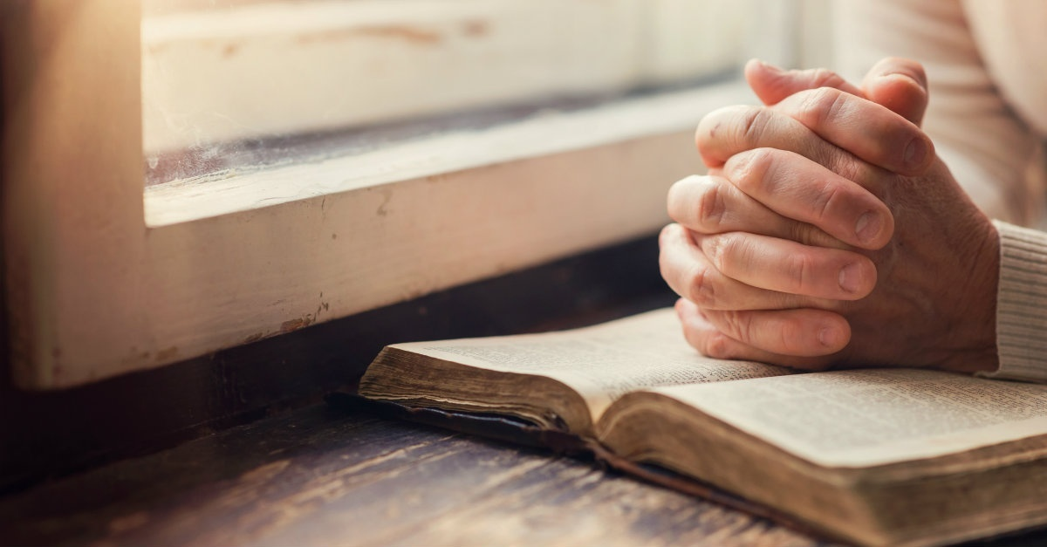
„¹²Boldog az a nemzet, amelynek Istene az ÚR...!
Zsoltárok könyve 33,12

